Slide 2
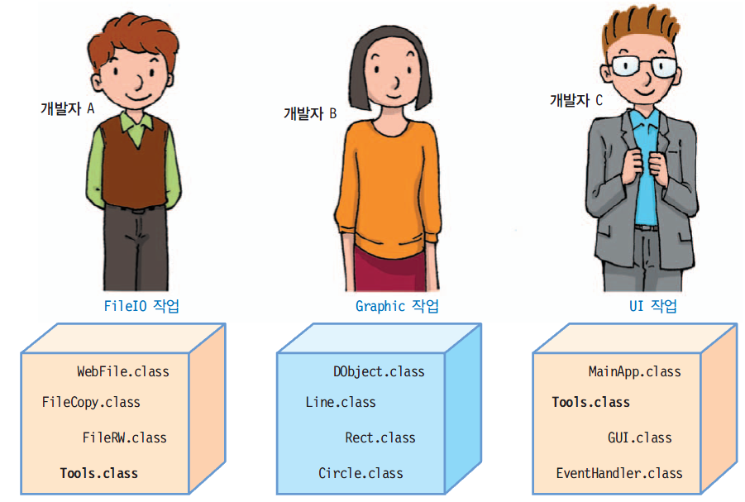
패키지 개념과 필요성
3명이 분담하여 자바 응용프로그램을 개발하는 경우,
동일한 이름의 클래스가 존재할 가능성 있음 -> 합칠 때 오류발생

Slide 3
디렉터리로 각 개발자의 코드 관리(패키지)
Project
FileIO
WebFile.class
FileCopy.class
FileRW.class
Tools.class
Graphic
이름은 같지만 경로명이 달라
서도 다른 파일로 취급
DObject.class
Line.class
Rect.class
Project/FileIO/Tools.class
Project/UI/Tools.class
Circle.class
UI
Main.class
GUI.class
EventHandler.class
Tools.class

Slide 4
자바의 모듈(module)과 패키지(package)
패키지
서로 관련된 클래스와 인터페이스의 컴파일 된 클래스 파일들을 하나의 디렉터리에 묶어 놓은 것
모듈
여러 패키지와 이미지 등의 자원을 모아 놓은 컨테이너
JDK 9부터 자바 API의 모든 클래스들(자바 실행 환경)을 패키지 기반에서 모듈들로 완전히 재구성
응용프로그램 역시 여러 개의 모듈로 분할하여 작성 가능
클래스들은 패키지로 만들고, 다시 패키지를 모듈로 만듦
목적
자바 API를 여러 모듈(99개)로 분할하여 응용프로그램의 실행에 적합한 모듈들로만 실행 환경을 구축할 수 있도록 함
메모리 등의 자원이 열악한 작은 소형 기기에 꼭 필요한 모듈로 구성된 작은 크기의 실행 이미지를 만들기 위함
모듈의 현실
Java 9부터 전면적으로 도입, 복잡한 개념, 큰 자바 응용프로그램에는 개발, 유지보수 등에 적합
패키지명과 클래스의 경로명
점(.)으로 연결
Project.FileIO.Tools.class
Project.UI.Tools.class

Slide 5
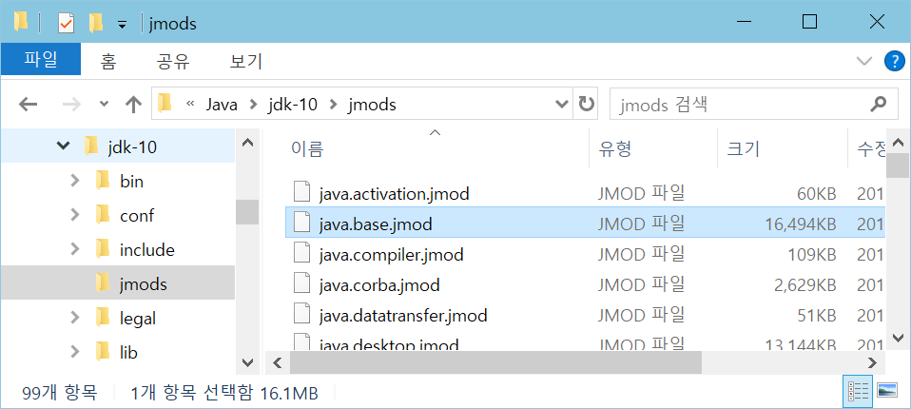
자바 API의 모듈 파일들
자바 JDK에 제공되는 모듈 파일들
자바가 설치된 jmods 디렉터리에 모듈 파일 존재
jdk 10의 경우 99개 모듈 파일
모듈 파일은 ZIP 포맷으로 압축된 파일
모듈 파일에는 자바 API의 패키지와 클래스들이 들어 있음
jmod 명령을 이용하여 모듈 파일에 들어 있는 패키지를 풀어 낼 수 있음
자바 API의
모듈
(모듈 파일)

Slide 6
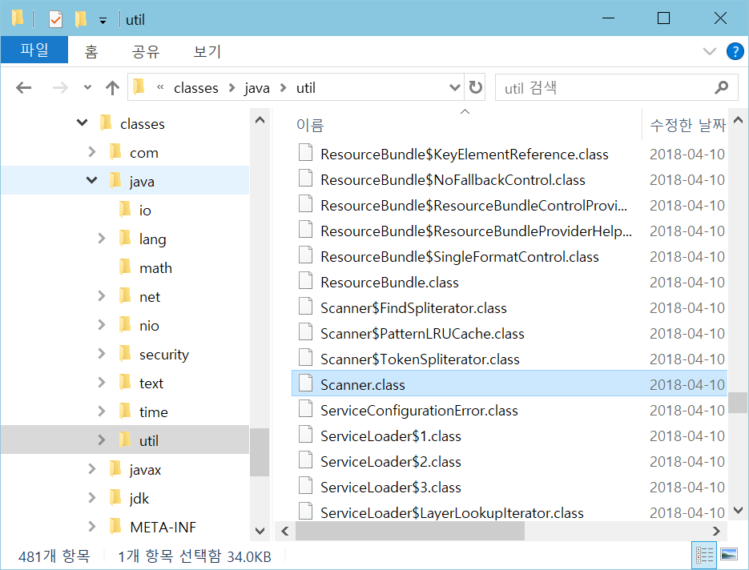
JDK의 java.base 모듈에 들어 있는 패키지들과 클래스들
클래스의 이름(경로명)
java.util.Scanner
패키지명
패키지 명 : java.util
java.util 패키지에 속한 클래스

Slide 7
패키지 사용하기, import문
다른 패키지에 작성된 클래스 사용
import를 이용하지 않는 경우
소스 내에서 패키지 이름과 클래스 이름의 전체 경로명을 써주어야 함
Import를 이용하는 경우
소스의 시작 부분에 사용하려는 패키지 명시
소스에는 클래스 명만 명시하면 됨
특정 클래스의 경로명만 포함
import java.util.Scanner;
패키지 내의 모든 클래스 포함
import java.util.*;
*는 현재 패키지 내의 클래스만을 의미하며 하위 패키지의 클래스까지 포함하지 않는다.
public class ImportExample {
public static void main(String[] args) {
java.util.Scanner scanner =
new java.util.Scanner(System.in);
System.out.println(scanner.next());
}
}
import java.util.Scanner;
public class ImportExample {
public static void main(String[] args) {
Scanner scanner = new Scanner(System.in);
}
}
import java.util.*;
public class ImportExample {
public static void main(String[] args) {
Scanner scanner = new Scanner(System.in);
}
}

Slide 8
패키지 만들기
패키지 선언
package 패키지명;
컴파일한 클래스 파일을 패키지명의 디렉터리에 저장하라는 지시
소스 파일의 첫 줄에 선언
사례
Tools 클래스의 경로명은 UI.Tools
다른 클래스에서 Tools 클래스를 사용하기 위해서는 import UI.Tools
package UI; // Tools 클래스를 컴파일하여 UI 패키지에 저장할 것을 지시
public class Tools { // 이제 이 클래스의 경로명은 UI.Tools가 된다.
.........
}
package Graphic; // Line 클래스를 Graphic 패키지에 저장
import UI.Tools; // Tools 클래스의 경로명 알림
public class Line {
public void draw() {
Tools t = new Tools();
}
}

Slide 9
이클립스로 쉽게 패키지 만들기
예제로 사용할 샘플 소스(5장의 예제 5-7)
abstract class Calculator {
public abstract int add(int a, int b);
public abstract int subtract(int a, int b);
public abstract double average(int[] a);
}
public class GoodCalc extends Calculator {
public int add(int a, int b) {
return a+b;
}
public int subtract(int a, int b) {
return a - b;
}
public double average(int[] a) {
double sum = 0;
for (int i = 0; i < a.length; i++)
sum += a[i];
return sum/a.length;
}
public static void main(String [] args) {
Calculator c = new GoodCalc();
System.out.println(c.add(2,3));
System.out.println(c.subtract(2,3));
System.out.println(c.average(new int [] {2,3,4 }));
}
}

Slide 10
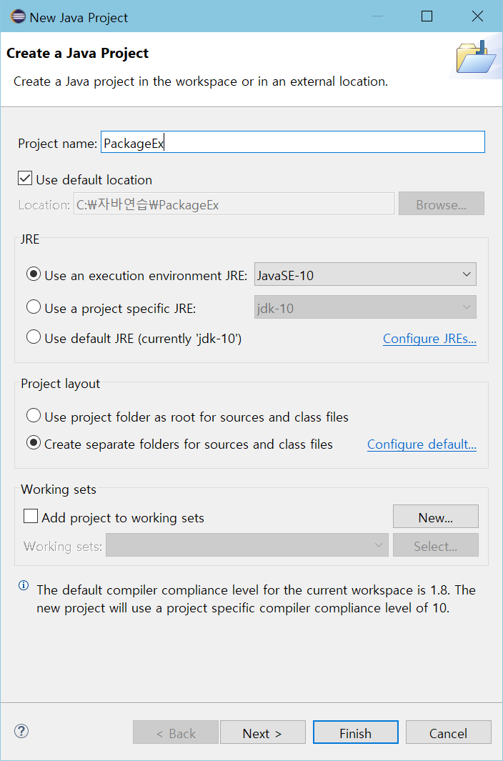
프로젝트 작성(프로젝트 이름 : PackageEx)

Slide 11
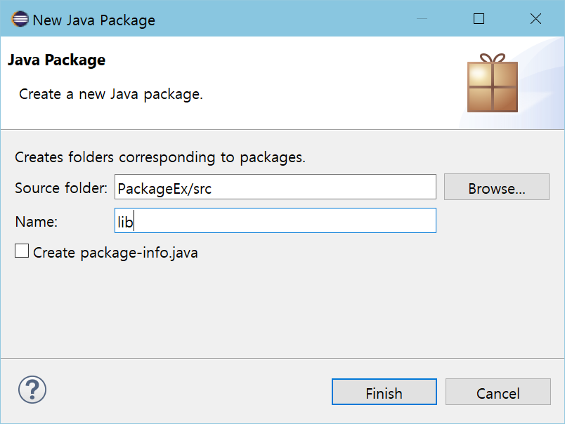
패키지 lib, app 작성

Slide 12
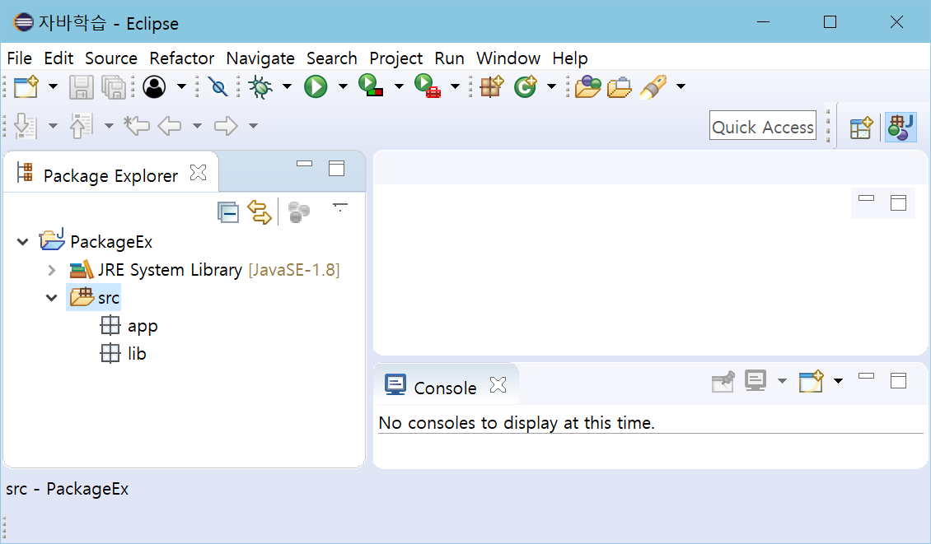
패키지 작성이 완료된 결과
패키지 탐색 창에 app 패키지와 lib 패키지가 보인다.

Slide 13
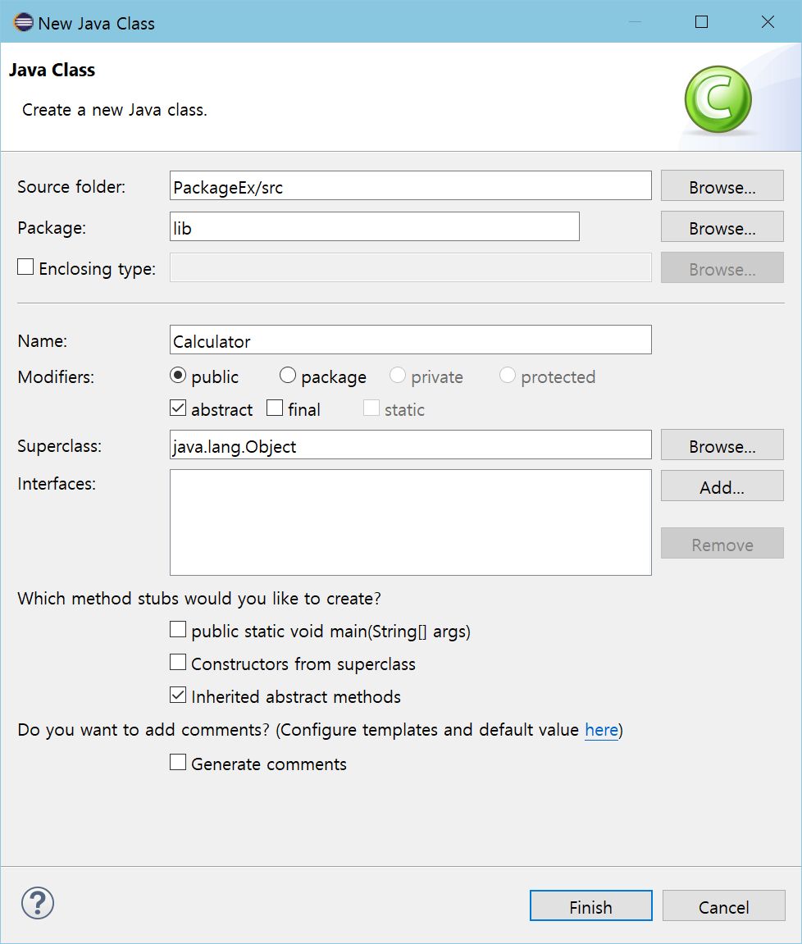
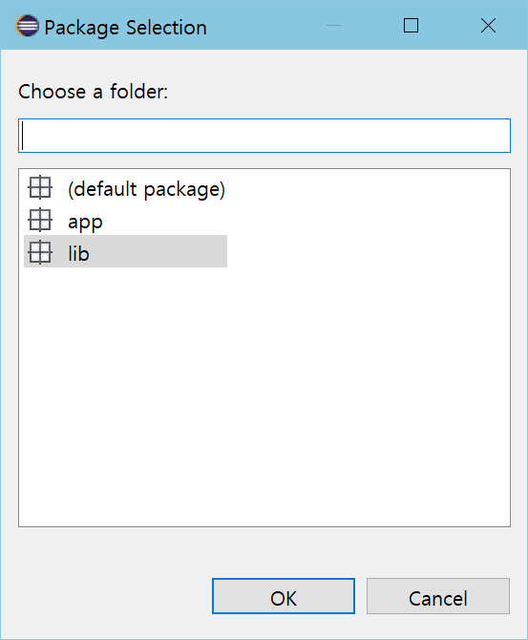
클래스 Calculator 만들기
Calculator 클래스를 public abstract 속성으로 생성한다.

Slide 14
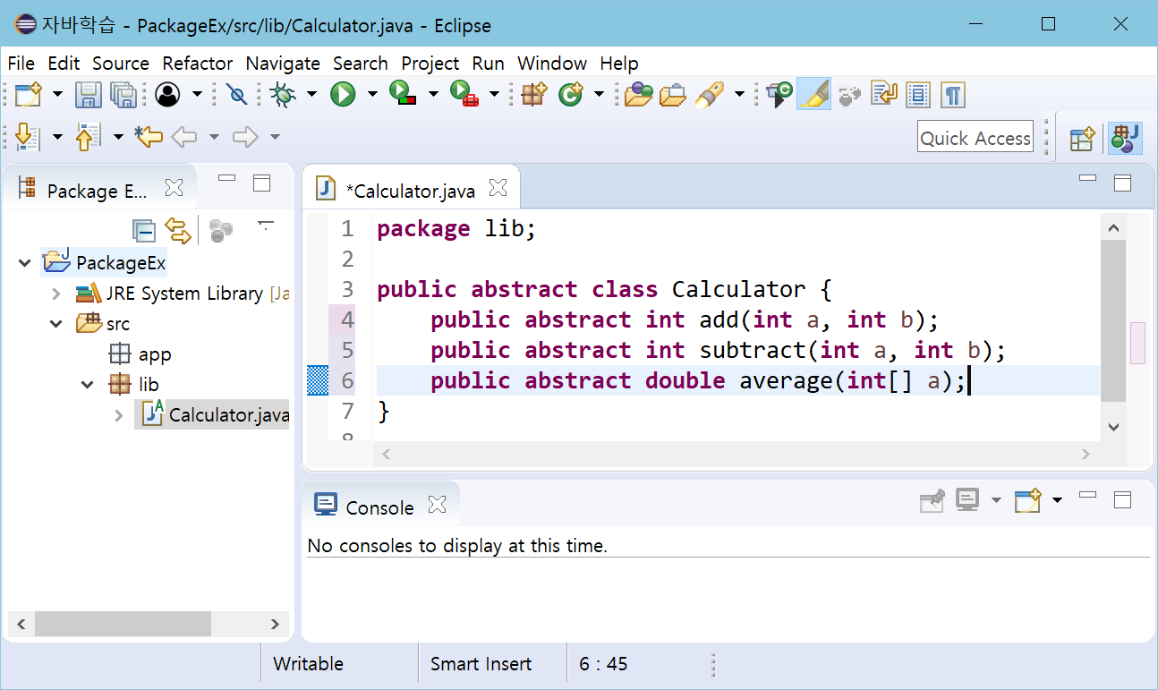
Calculator 소스 수정
다른 패키지, 즉 app 패키지의 클래스에서 접근할 수 있도록 하기 위해 클래스의 접근 지정자 public을 반드시 삽입.

Slide 15
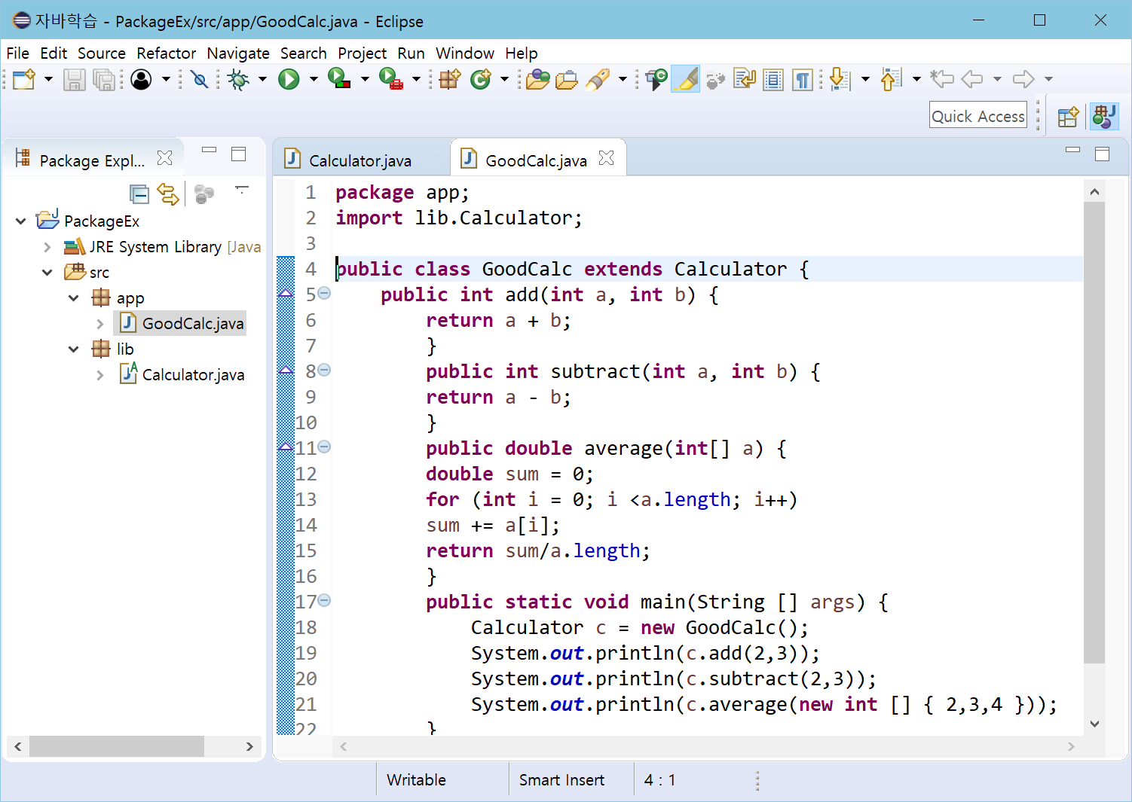
GoodCalc.java 작성 후 소스 수정
import 문 삽입.
Calculator 클래스를 사용하기 위해서는 패키지를 포함하는 정확한 경로명을 컴파일러에게 알려줘야 함.

Slide 16
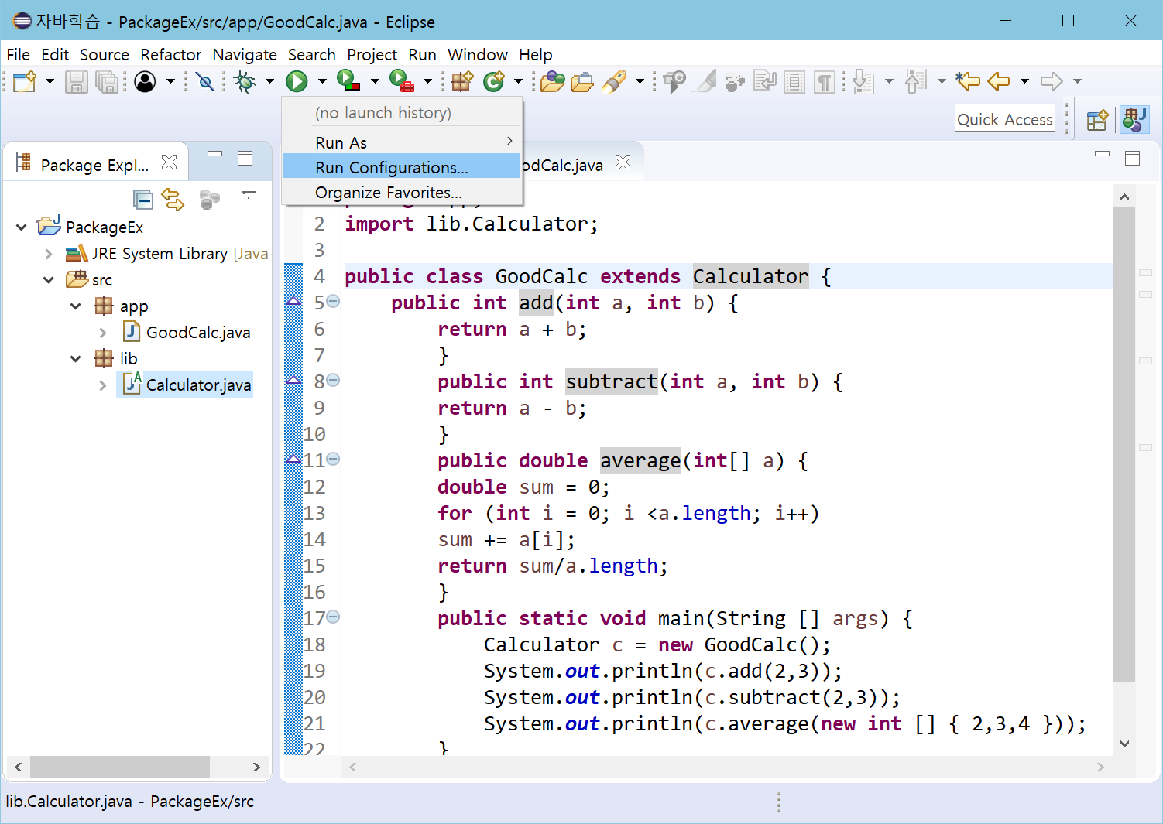
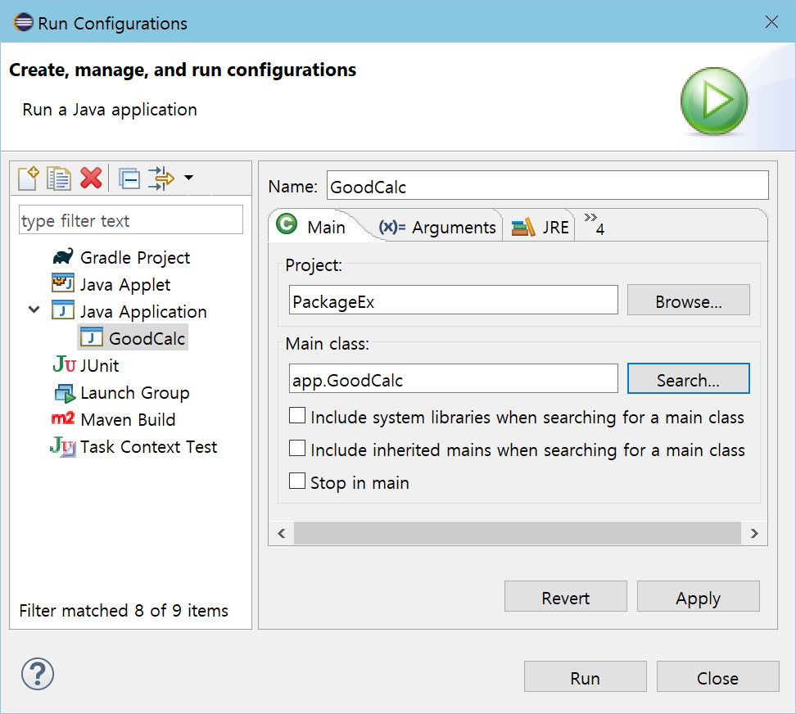
실행을 위한 Run Configurations 작성
푸시다운 버튼을 누르면 아래 메뉴가 보인다.
main() 메소드를 가진 클래스를 지정한다.

Slide 17
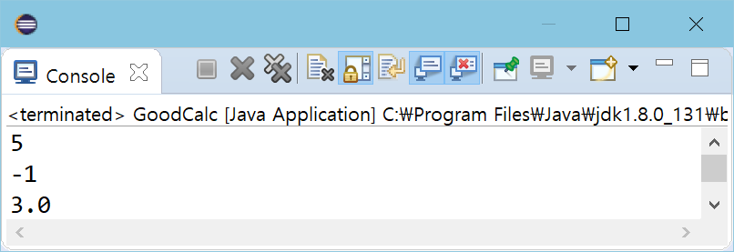
프로젝트 PackageEx 실행

Slide 18
디폴트 패키지와 패키지의 특징
디폴트 패키지
package 선언문이 없이 만들어진 클래스의 패키지
디폴트 패키지는 현재 디렉터리
패키지의 특징
패키지 계층구조
관련된 클래스 파일을 하나의 패키지로 계층화하여 관리 용이
패키지별 접근 제한
패키지 별로 접근 권한 가능
동일한 이름의 클래스와 인터페이스의 사용 가능
서로 다른 패키지에 이름이 같은 클래스와 인터페이스 존재 가능
높은 소프트웨어 재사용성

Slide 19
모듈 개념
모듈
Java 9에서 도입된 개념
패키지와 이미지 등의 리소스를 담은 컨테이너
모듈 파일(.jmod)로 저장
클래스 파일
클래스 파일
클래스 파일
클래스 파일
클래스 파일
클래스 파일
클래스 파일
패키지A
패키지B
이미지 등
리소스
패키지A
모듈N
..............
클래스 파일
클래스 파일
클래스 파일
클래스 파일
클래스 파일
클래스 파일
클래스 파일
클래스 파일
클래스 파일
클래스 파일
패키지K
패키지L
이미지 등
리소스
패키지B
패키지C
모듈M
Java 8에서 클래스와 패키지
Java 9 이후 클래스와 패키지, 그리고 모듈

Slide 20
자바 플랫폼의 모듈화
자바 플랫폼
자바의 개발 환경(JDK)과 자바의 실행 환경(JRE)을 지칭
Java SE(자바 API) 포함
자바 API의 모든 클래스가 여러 개의 모듈로 재구성됨
모듈 파일은 JDK의 jmods 디렉터리에 저장하여 배포
모듈 파일로부터 모듈을 푸는 명령
jmod extract "C:\Program Files\Java\jdk-10\jmods\java.base.jmod“
- 현재 디렉터리에 java.base 모듈이 풀림

Slide 21
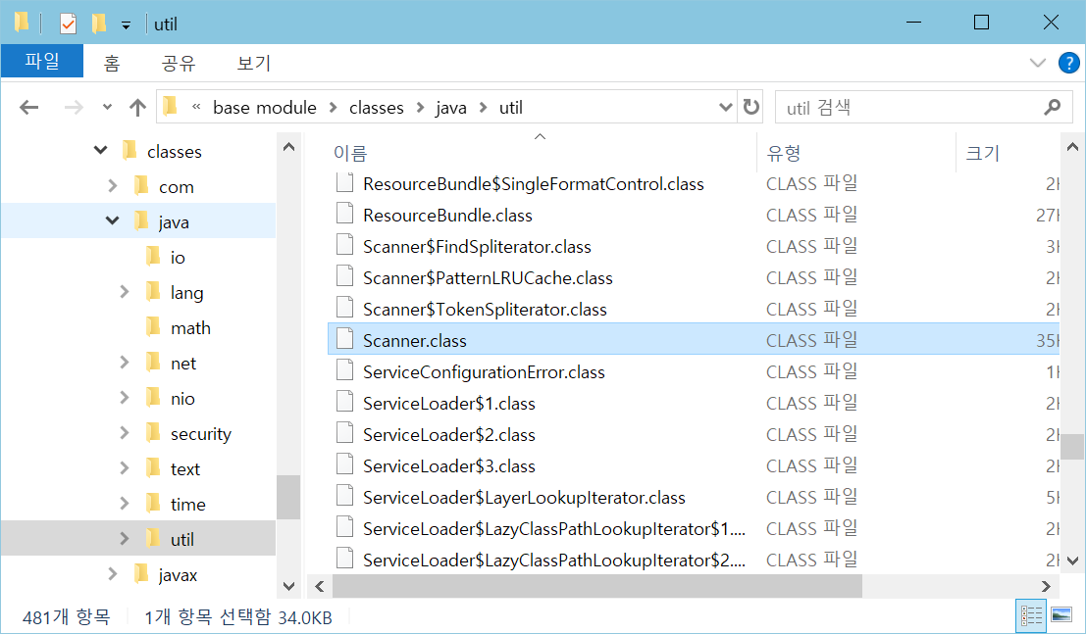
jmods 디렉터리에 들어 있는 자바 API의 모듈 파일들
java.base.jmod 모듈 파일 풀기
jmod extract "C:\Program Files\Java\jdk-10\jmods\java.base.jmod“
java.util 패키지에 들어 있는 자바 API 클래스들
java.base 모듈에
들어 있는 패키지들

Slide 22
모듈 기반의 자바 실행 환경
자바 실행 환경
JRE : 디폴트 자바 실행 환경
자바 모듈(컴파일된 자바 API 클래스들), 자바 가상 기계 등으로 구성
비교 관점 | Java 8까지 | Java 9 이후
자바 API 클래스의컨테이너 | rt.jar의 단일체에 자바 API의 패키지들을 모두 담음 | rt.jar를 버렸음 자바 API를 많은 수(99개)의 모듈 파일에 나누어 저장
디폴트 실행 환경 | 실행되는 컴퓨터에 rt.jar 설치 (rt.jar의 크기가 큼) | modules(JRE의 lib 밑에) 비공개 파일(109MB)에 모듈 저장 응용프로그램 실행 시 modules 파일에서 필요한 모듈 및 클래스 로딩
맞춤형 실행 환경(custom JRE) | 없음 소형 기기에 rt.jar를 설치할 수 없는 한계 | 맞춤형 실행 환경 구축 가능 jlink 명령을 이용하여 응용프로그램의 실행에 필요한 모듈들로 실행 환경 구축 가능(홈페이지 설명과 예제 있음) 메모리가 열악한 소형 기기에도 응용프로그램 실행 가능 예) DB 액세스가 필요 없고 오직 기본 자바 API만 필요한 소형 IoT 장치에는 java.base 모듈만 있으면 됨

Slide 23
자바 실행 환경 비교
클래스
jlink를 이용하여 타켓 컴퓨터에 실행될 커스텀 JRE를 만드는 경우
클래스
클래스
클래스
모듈 기반 자바
응용프로그램
클래스
클래스
자바
응용프로그램
자바 API
사용
모듈 기반 자바
응용프로그램
클래스
로딩
클래스
로딩
자바 API
사용
자바 API
사용
클래스
로딩
rt.jar
modules
custom
modules
JVM(Java 9이전)
JVM(java 9 이후)
JVM(java 9 이후)
(a) Java 9 이전 실행 환경
(b) Java 9 이후 실행 환경
(c) Java 9 이후 커스텀 실행 환경
* 홈페이지의 자료에, jlink로 맞춤형 실행 환경을 만드는 예제 있음.
실제로 만들어보면 커스텀 JRE가 생기고, lib 디렉터리 밑에 modules 파일의 크기가 현저히 줄어든 것을 볼 수 있고, 실행 중에 차지하는 메모리의 량도 줄어든 것을 확인할 수 있음

Slide 24
자바 모듈화의 목적
가장 큰 목적
자바 컴포넌트들을 필요에 따라 조립하여 사용하기 위함
컴퓨터 시스템의 불필요한 부담 감소
세밀한 모듈화를 통해 필요 없는 모듈이 로드되지 않게 함
소형 IoT 장치에도 자바 응용프로그램이 실행되고 성능을 유지하게 함

Slide 25
자바 모듈과 패키지 구조
java.desktop
모듈
java
java.base 모듈
java.rmi 모듈
applet
awt
beans
io
lang
math
time
text
nio
net
security
util
rmi
sql
beancontext
spi
java.sql
모듈
color
datatransfer
dnd
event
font
geom
im
image
print
channels
charset
spi
renderable
spi
spi
annotation
instrument
management
ref
reflect
acl
cert
spec
interfaces
concurrent
jar
logging
prefs
regex
spi
zip
atomic
locks
activation
dgc
registry
server
패키지들

Slide 26
주요 패키지
java.lang
자바 language 패키지
스트링, 수학 함수, 입출력 등 자바 프로그래밍에 필요한 기본적인 클래스와 인터페이스
자동으로 import. import 문 필요 없음
java.util
자바 유틸리티 패키지
날짜, 시간, 벡터, 해시맵 등과 같은 다양한 유틸리티 클래스와 인터페이스 제공
java.io
키보드, 모니터, 프린터, 디스크 등에 입출력을 할 수 있는 클래스와 인터페이스 제공
java.awt
자바 GUI 프로그래밍을 위한 클래스와 인터페이스 제공
javax.swing
자바 GUI 프로그래밍을 위한 스윙 패키지

Slide 27
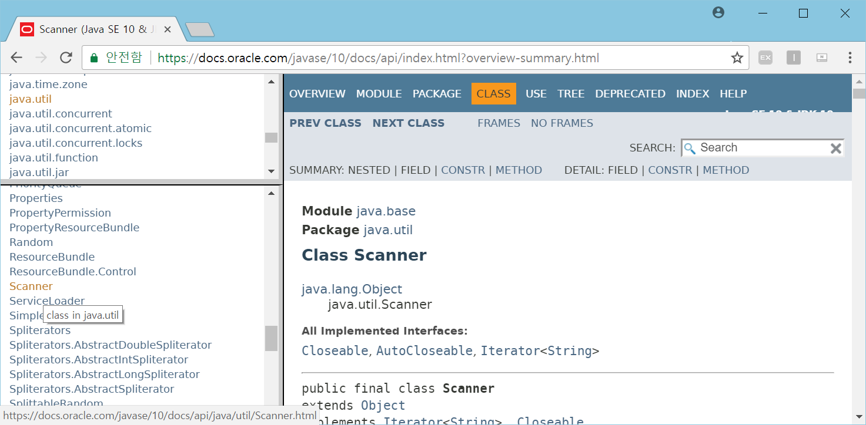
자바 API 참조
자바 API의 상세 정보
Oracle Technology Network(http://docs.oracle.com/javase/10/docs/api/)에서 온라인제공
클릭해야 3 개의 프레임으로 출력

Slide 28
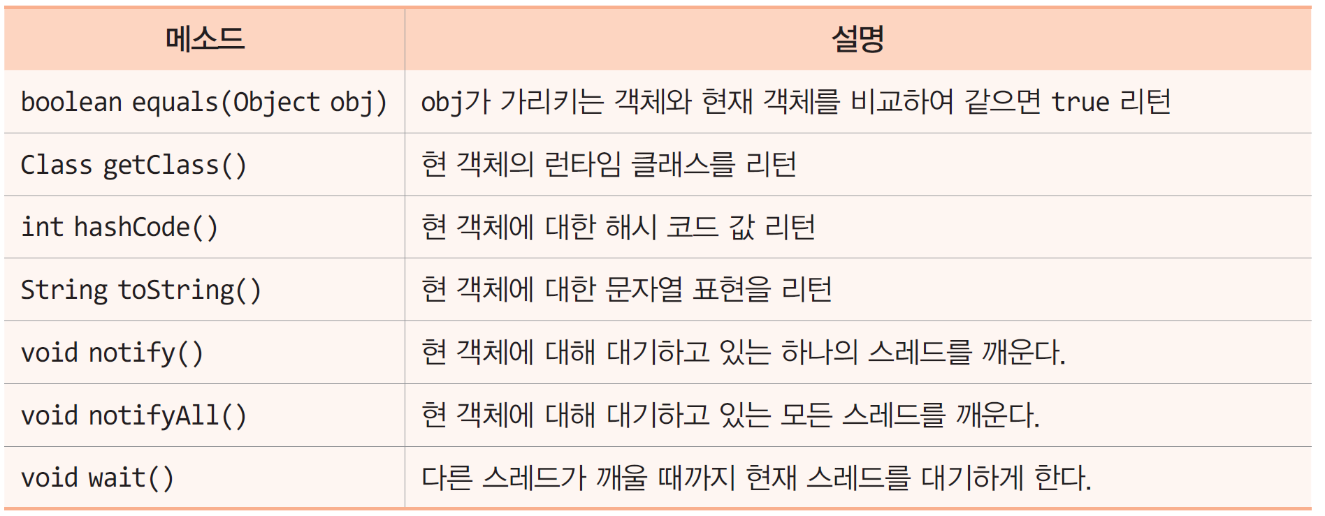
Object 클래스
특징
java.lang 패키지에 포함
모든 클래스의 수퍼 클래스
모든 클래스에 강제 상속
모든 객체가 공통으로 가지는 객체의 속성을 나타내는 메소드 보유
주요 메소드

Slide 29
예제 6-1 : Object 클래스로 객체 속성 알아내기
객체 레퍼런스만으로 객체의 클래스명, 해시코드 값, 객체의 문자열을 출력해보자
class Point {
int x, y;
public Point(int x, int y) {
this.x = x;
this.y = y;
}
}
public class ObjectPropertyEx {
public static void print(Object obj) {
System.out.println(obj.getClass().getName()); // 클래스 이름
System.out.println(obj.hashCode()); // 해시 코드 값
System.out.println(obj.toString()); // 객체를 문자열로 만들어 출력
System.out.println(obj); // 객체 출력
}
public static void main(String [] args) {
Point p = new Point(2,3);
print(p);
}
}
Point
366712642
Point@15db9742
Point@15db9742

Slide 30
객체를 문자열로 변환
String toString()
객체를 문자열로 반환
Object 클래스에 구현된 toString()이 반환하는 문자열
‘객체 + 문자열’ -> ‘객체.toString() + 문자열’로자동변환
개발자는 자신만의 toString() 작성 필요
Object의 toString() 오버라이딩
public String toString() {
return getClass().getName() +"@" + Integer.toHexString(hashCode());
}
Point p = new Point(2,3);
System.out.println(p);
String s = p + "점";
System.out.println(p.toString());
String s = p.toString()+ "점";
변환
Point@15db9742점

Slide 31
예제 6-2 : Point 클래스에 toString() 작성
Point 클래스에 Point 객체를 문자열로 리턴하는 toString() 메소드를 작성하라.
class Point {
int x, y;
public Point(int x, int y) {
this.x = x;
this.y = y;
}
public String toString() {
return "Point(" + x + "," + y + ")";
}
}
public class ToStringEx {
public static void main(String [] args) {
Point p = new Point(2,3);
System.out.println(p.toString());
System.out.println(p); // p는 p.toString()으로 자동 변환
System.out.println(p + "입니다."); // p.toString() + "입니다"로 자동 변환
}
}
Point 객체를 문자열로 리턴하는 toString() 작성
Point(2,3)
Point(2,3)
Point(2,3)입니다.

Slide 32
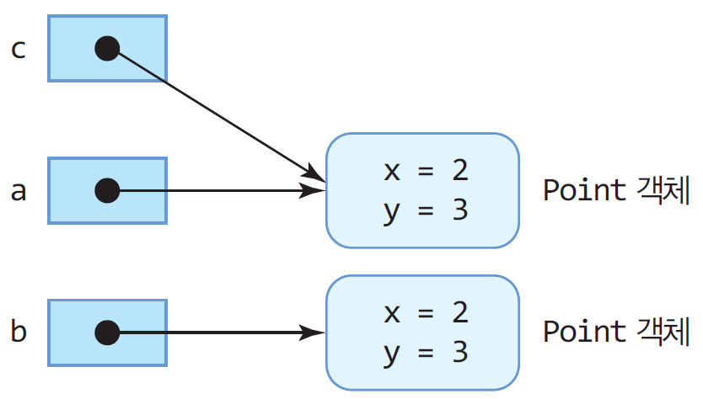
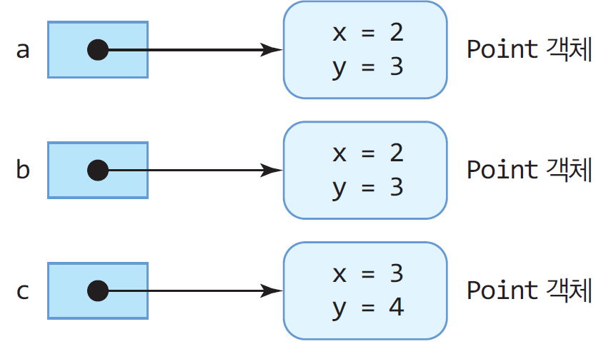
객체 비교와 equals()
== 연산자
두 개의 레퍼런스 비교
boolean equals(Object obj)
객체 내용이 같은지 비교
class Point {
int x, y;
public Point(int x, int y) {
this.x = x; this.y = y;
}
}
Point a = new Point(2,3);
Point b = new Point(2,3);
Point c = a;
if(a == b) // false
System.out.println("a==b");
if(a == c) // true
System.out.println("a==c");
a==c
class Point {
int x, y;
public Point(int x, int y) {
this.x = x; this.y = y;
}
public boolean equals(Object p) {
Point p = (Point)obj;
if(x == p.x && y == p.y)
return true;
else return false;
}
}
Point a = new Point(2,3);
Point b = new Point(2,3);
Point c = new Point(3,4);
if(a == b) // false
System.out.println("a==b");
if(a.equals(b)) // true
System.out.println("a is equal to b");
if(a.equals(c)) // false
System.out.println("a is equal to c");
a is equal to b

Slide 33
예제 6-3 : Point 클래스에 equals() 작성
Point 클래스에 두 점의 좌표가 같으면 true를 리턴하는 equals()를 작성하라.
class Point {
int x, y;
public Point(int x, int y) {
this.x = x; this.y = y;
}
public boolean equals(Object obj) {
Point p = (Point)obj;
if(x == p.x && y == p.y) return true;
else return false;
}
}
public class EqualsEx {
public static void main(String[] args) {
Point a = new Point(2,3);
Point b = new Point(2,3);
Point c = new Point(3,4);
if(a == b) // false
System.out.println("a==b");
if(a.equals(b)) // true
System.out.println("a is equal to b");
if(a.equals(c)) // false
System.out.println("a is equal to c");
}
}
a is equal to b

Slide 34
예제 6-4 : Rect 클래스와 equals() 만들기 연습
int 타입의 width(너비)와 height(높이) 필드를 가지는 Rect 클래스를 작성하고, 면적이 같으면
두 Rect 객체가 같은 것으로 판별하는 equals()를 작성하라. 생성자에서 너비와 높이를 받아 width, height 필드를 초기화하라.
class Rect {
int width;
int height;
public Rect(int width, int height) {
this.width = width;
this.height = height;
}
public boolean equals(Object obj) {
Rect p = (Rect)obj;
if (width*height == p.width*p.height)
return true;
else
return false;
}
}
public class EqualsEx {
public static void main(String[] args) {
Rect a = new Rect(2,3);
Rect b = new Rect(3,2);
Rect c = new Rect(3,4);
if(a.equals(b))
System.out.println("a is equal to b");
if(a.equals(c))
System.out.println("a is equal to c");
if(b.equals(c))
System.out.println("b is equal to c");
}
}
a is equal to b

Slide 35
Wrapper 클래스
자바의 기본 타입을 클래스화한 8개 클래스
이름이 Wrapper인 클래스는 존재하지 않음
용도
기본 타입의 값을 객체로 다룰 수 있게 함

Slide 36
Wrapper 객체 생성
기본 타입의 값으로 Wrapper 객체 생성
문자열로 Wrapper 객체 생성
Float 객체는 double 타입의 값으로 생성 가능
Integer i = Integer.valueOf(10);
Character c = Character.valueOf(‘c’);
Double f = Double.valueOf(3.14);
Boolean b = Boolean.valueOf(true);
Integer i = new Integer(10);
Character c = new Character(‘c’);
Double f = new Double(3.14);
Boolean b = new Boolean(true);
Java 9부터 생성자를 이용한 Wrapper 객체 생성 폐기
`
Integer I = Integer.valueOf(“10”);
Double d = Double.valueOf(“3.14”);
Boolean b = Boolean.valueOf(“false”);
Integer I = new Integer(“10”);
Double d = new Double(“3.14”);
Boolean b = new Boolean(“false”);
Float f = Float.valueOf((double) 3.14);

Slide 37
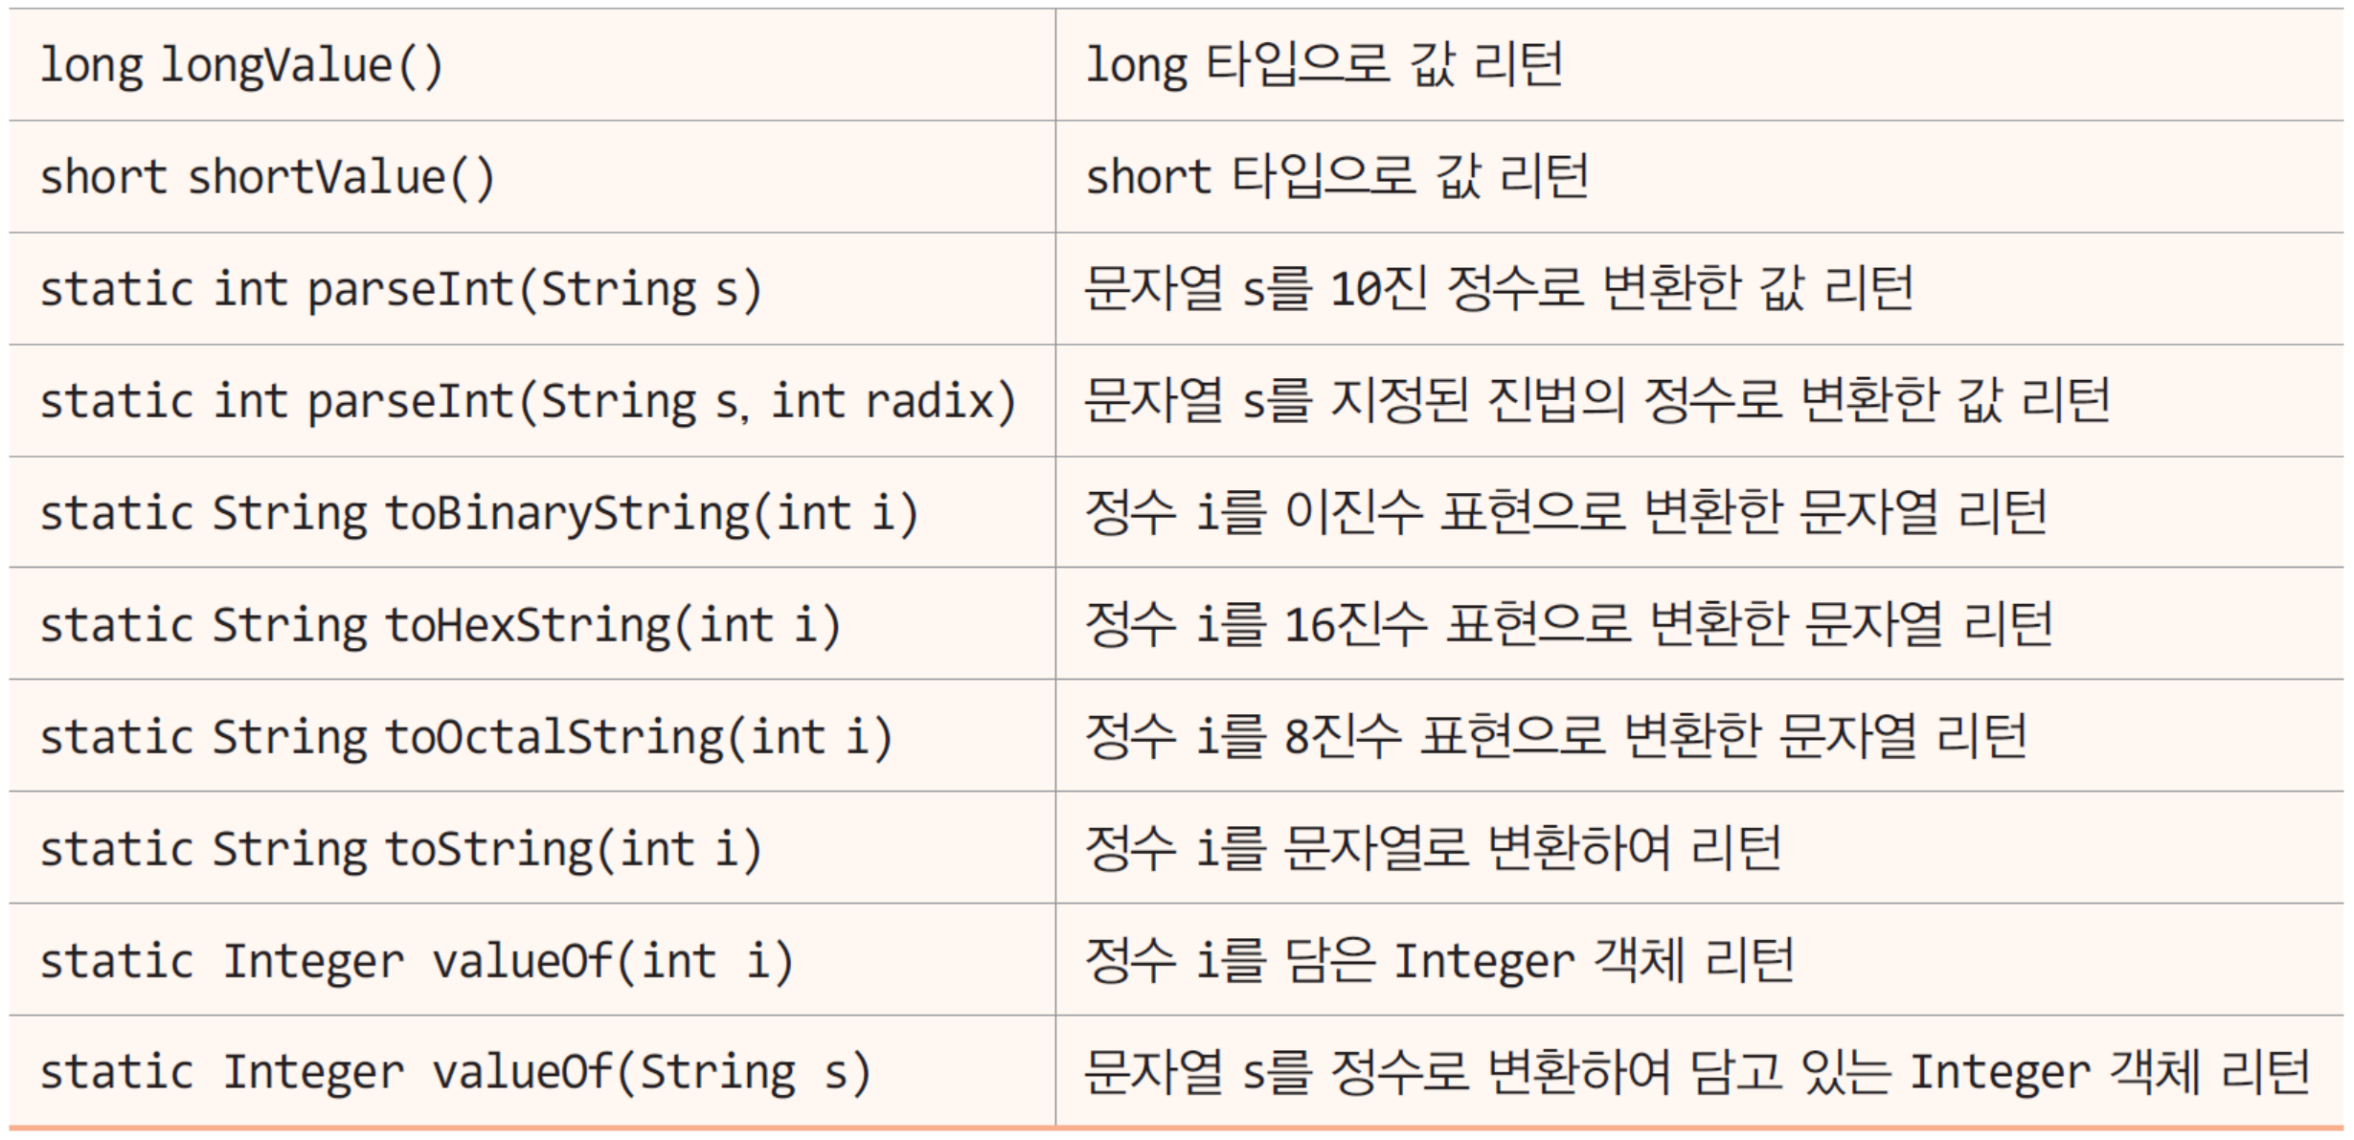
주요 메소드
Wrapper 객체들은 거의 유사, 많은 메소드가 static 타입
Integer 클래스의 주요 메소드

Slide 38
Wrapper 활용
Wrapper 객체로부터 기본 타입 값 알아내기
문자열을 기본 데이터 타입으로 변환
기본 타입을 문자열로 변환
Integer i = Integer.valueOf(10);
int ii = i.intValue(); // ii = 10
Character c = Character.valueOf('c' );
char cc = c.charValue(); // cc = ’c’
Double f = Double.valueOf(3.14);
double dd = d.doubleValue(); // dd = 3.14
Boolean b = Boolean.valueOf(true);
boolean bb = b.booleanValue(); // bb = true
int i = Integer.parseInt("123"); // i = 123
boolean b = Boolean.parseBoolean("true"); // b = true
double f = Double.parseDouble("3.14" ); // d = 3.14
String s1 = Integer.toString(123); // 정수 123을 문자열 "123" 으로 변환
String s2 = Integer.toHexString(123); // 정수 123을 16진수의 문자열 "7b"로 변환
String s3 = Double.toString(3.14); // 실수 3.14를 문자열 "3.14"로 변환
String s4 = Charater.toString('a'); // 문자 ‘a’를 문자열 "a"로 변환
String s5 = Boolean.toString(true); // 불린 값 true를 문자열 "true"로 변환

Slide 39
예제 6-5 : Wrapper 클래스 활용
다음은 Wrapper 클래스를 활용하는 예이다. 다음 프로그램의 결과는 무엇인가?
public class WrapperEx {
public static void main(String[] args) {
System.out.println(Character.toLowerCase('A')); // 'A'를 소문자로 변환
char c1='4', c2='F';
if(Character.isDigit(c1)) // 문자 c1이 숫자이면 true
System.out.println(c1 + "는 숫자");
if(Character.isAlphabetic(c2)) // 문자 c2가 영문자이면 true
System.out.println(c2 + "는 영문자");
System.out.println(Integer.parseInt("-123")); // "-123"을 10진수로 변환
System.out.println(Integer.toHexString(28)); // 정수 28을 2진수 문자열로 변환
System.out.println(Integer.toBinaryString(28)); // 28을 16진수 문자열로 변환
System.out.println(Integer.bitCount(28)); // 28에 대한 2진수의 1의 개수
Double d = Double.valueOf(3.14);
System.out.println(d.toString()); // Double을 문자열 "3.14"로 변환
System.out.println(Double.parseDouble("3.14")); // 문자열을 실수 3.14로 변환
boolean b = (4>3); // b는 true
System.out.println(Boolean.toString(b)); // true를 문자열 "true"로 변환
System.out.println(Boolean.parseBoolean("false")); // 문자열을 false로 변환
}
}
4는 숫자
F는 영문자
-123
1c
11100
3
3.14
3.14
true
false

Slide 40
박싱과 언박싱
박싱(boxing)
기본 타입의 값을 Wrapper 객체로 변환
언박싱(unboxing)
Wrapper 객체에 들어 있는 기본 타입의 값을 빼내는 것
자동 박싱과 자동 언박싱 – JDK1.5부터
Integer ten = 10; // 자동 박싱. Integer ten = Integer.valueOf(10);로 자동 처리
int n = ten; // 자동 언박싱. int n = ten.intValue();로 자동 처리

Slide 41
예제 6-6 : 박싱 언박싱
다음 코드에 대한 결과는 무엇인가?
public class AutoBoxingUnBoxingEx {
public static void main(String[] args) {
int n = 10;
Integer intObject = n; // auto boxing
System.out.println("intObject = " + intObject);
int m = intObject + 10; // auto unboxing
System.out.println("m = " + m);
}
}
intObject = 10
m = 20

Slide 42
String의 특징과 객체 생성
String - java.lang.String
String 클래스는 하나의 문자열 표현
String 생성자
// 스트링 리터럴로 스트링 객체 생성
String str1 = "abcd";
// String 클래스의 생성자를 이용하여 스트링 생성
char data[] = {'a', 'b', 'c', 'd'};
String str2 = new String(data);
String str3 = new String("abcd"); // str2와 str3은 모두 "abcd" 스트링

Slide 43
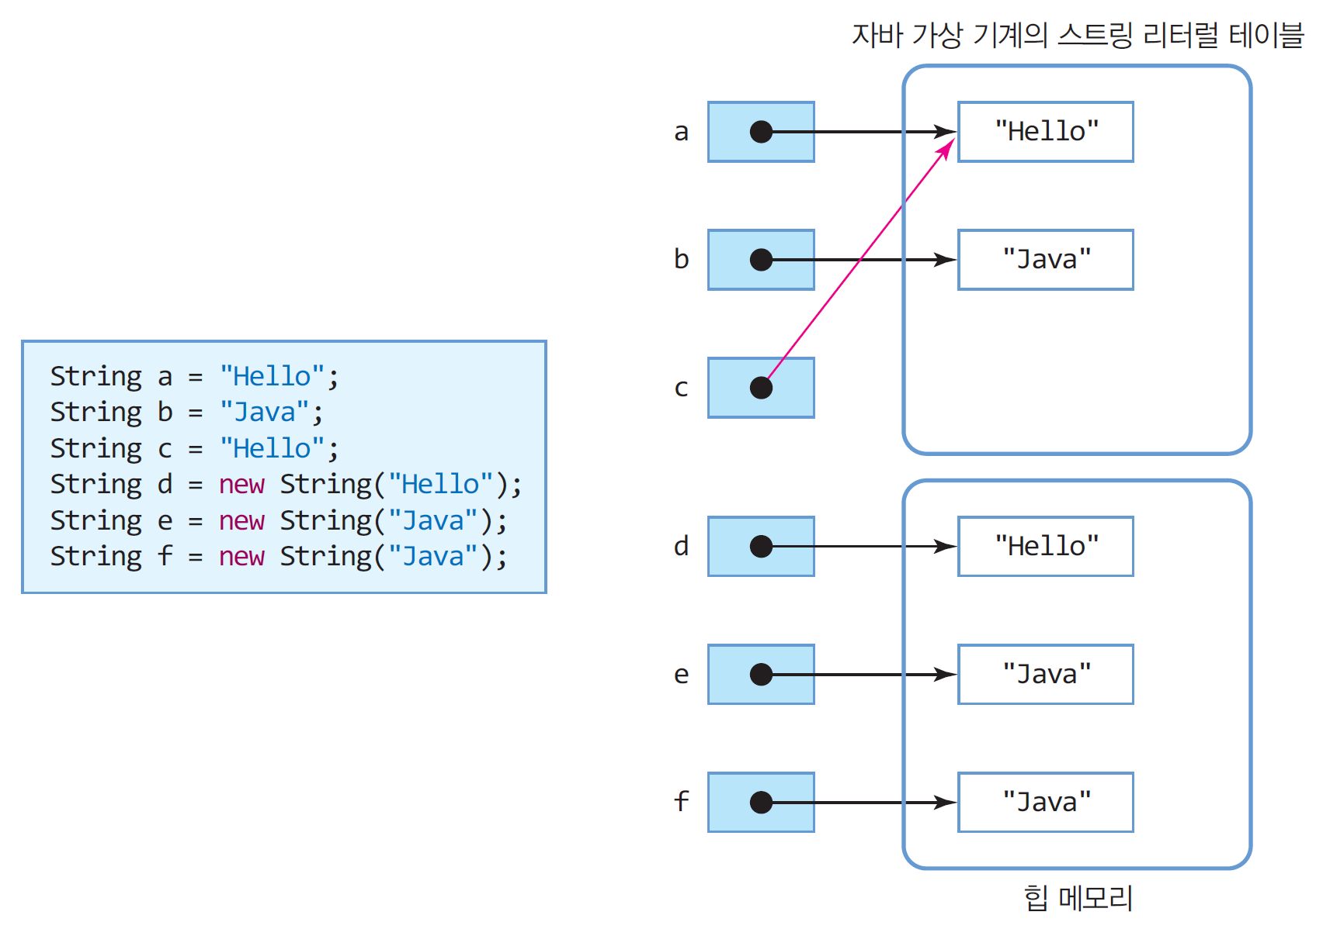
스트링 리터럴과 new String()
스트링 생성 방법
리터럴로 생성, String s = "Hello";
JVM이 리터럴 관리, 응용프로그램 내에서 공유됨
String 객체로 생성, String t = new String("Hello");
힙 메모리에 String 객체 생성

Slide 44
스트링 객체의 주요 특징
스트링 객체는 수정 불가능
스트링 비교 시 반드시 equals()를 사용
equals()는 내용을 비교하기 때문

Slide 45
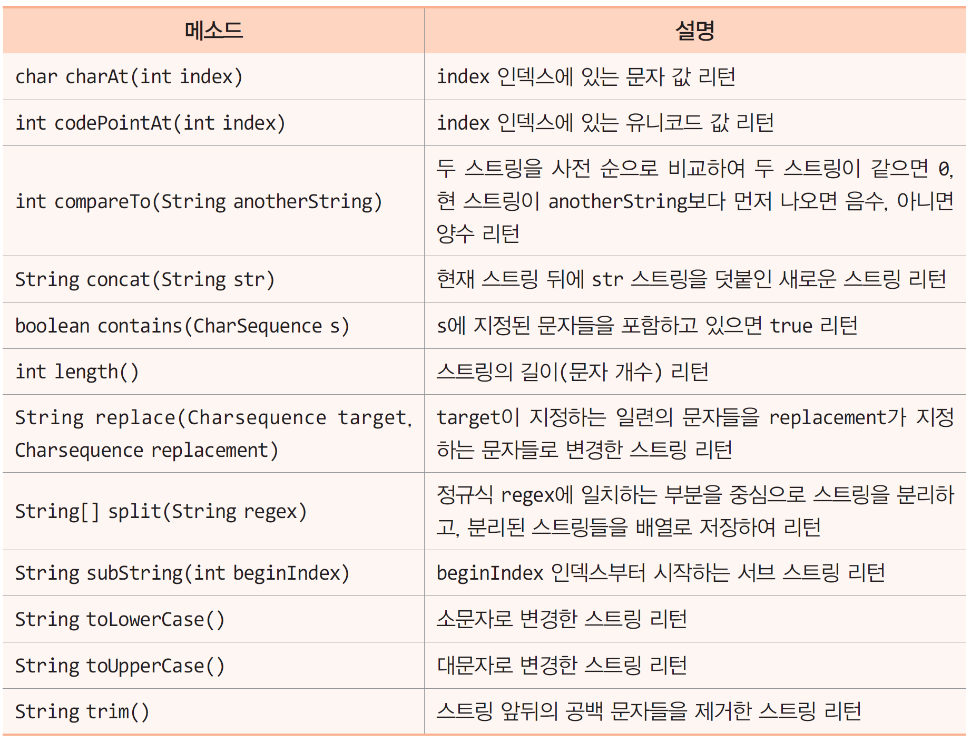
주요 메소드

Slide 46
문자열 비교
int compareTo(String anotherString)
문자열이 같으면 0 리턴
이 문자열이 anotherString 보다 사전에 먼저 나오면 음수 리턴
이 문자열이 anotherString 보다 사전에 나중에 나오면 양수 리턴
==는 문자열 비교에는 사용하면 안됨
String java= "Java";
String cpp = "C++";
int res = java.compareTo(cpp);
if(res == 0)
System.out.println("the same");
else if(res <0)
System.out.println(java + " < " + cpp);
else
System.out.println(java + " > " + cpp);
"Java" 가 "C++" 보다 사전에 나중에 나오기 때문에 양수 리턴
Java > C++

Slide 47
문자열 연결
+ 연산자로 문자열 연결
피연산자에 문자열이나 객체가 포함되어 있는 경우
객체는 객체.toString()을 호출하여 문자열로 변환하여 연결
기본 타입 값은 문자열로 변환하여 연결
String concat(String str)를 이용한 문자열 연결
기존 String 객체에 연결되지 않고 새로운 스트링 객체 리턴
다음 슬라이드에서 설명
System.out.print("abcd" + 1 + true + 3.13e-2 + 'E'+ "fgh" );
// abcd1true0.0313Efgh 출력
"I love ".concat("Java.") 는 "I Love Java." 리턴

Slide 48
concat()은 새로운 문자열을 생성
String s1 = "abcd";
String s2 = "efgh";
s1 = s1.concat(s2);
s1.concat(s2)가 리턴한
새로운 스트링 객체
abcdefgh
s1
abcd
s1
abcd
s2
efgh
s2
efgh

Slide 49
문자열 내의 공백 제거, 문자열의 각 문자 접근
공백 제거
String trim()
문자열 앞 뒤 공백 문자(tab, enter, space) 제거한 문자열 리턴
문자열의 문자
char charAt(int index)
문자열 내의 문자 접근
String a = " abcd def ";
String b = " xyz\t";
String c = a.trim(); // c = "abcd def". 문자열 중간에 있는 공백은 제거되지 않음
String d = b.trim(); // d = "xyz". 스페이스와 '\t' 제거됨"
// "class"에 포함된 ‘s’의 개수를 세는 코드
int count = 0;
String a = "class";
for(int i=0; i<a.length(); i++) { // a.length()는 5
if(a.charAt(i) == 's')
count++;
}
System.out.println(count); // 2 출력
String a = "class";
char c = a.charAt(2); // c = 'a'

Slide 50
예제 6-7 : String 클래스 메소드 활용
String 클래스의 다양한 메소드를 활용하는 예를 보여라.
public class StringEx {
public static void main(String[] args) {
String a = new String(" C#");
String b = new String(",C++ ");
System.out.println(a + "의 길이는 " + a.length()); // 문자열의 길이(문자 개수)
System.out.println(a.contains("#")); // 문자열의 포함 관계
a = a.concat(b); // 문자열 연결
System.out.println(a);
a = a.trim(); // 문자열 앞 뒤의 공백 제거
System.out.println(a);
a = a.replace("C#","Java"); // 문자열 대치
System.out.println(a);
String s[] = a.split(","); // 문자열 분리
for (int i=0; i<s.length; i++)
System.out.println("분리된 문자열" + i + ": " + s[i]);
a = a.substring(5); // 인덱스 5부터 끝까지 서브 스트링 리턴
System.out.println(a);
char c = a.charAt(2); // 인덱스 2의 문자 리턴
System.out.println(c);
}
}
C#의 길이는 3
true
C#,C++
C#,C++
Java,C++
분리된 문자열0: Java
분리된 문자열1: C++
C++
+

Slide 51
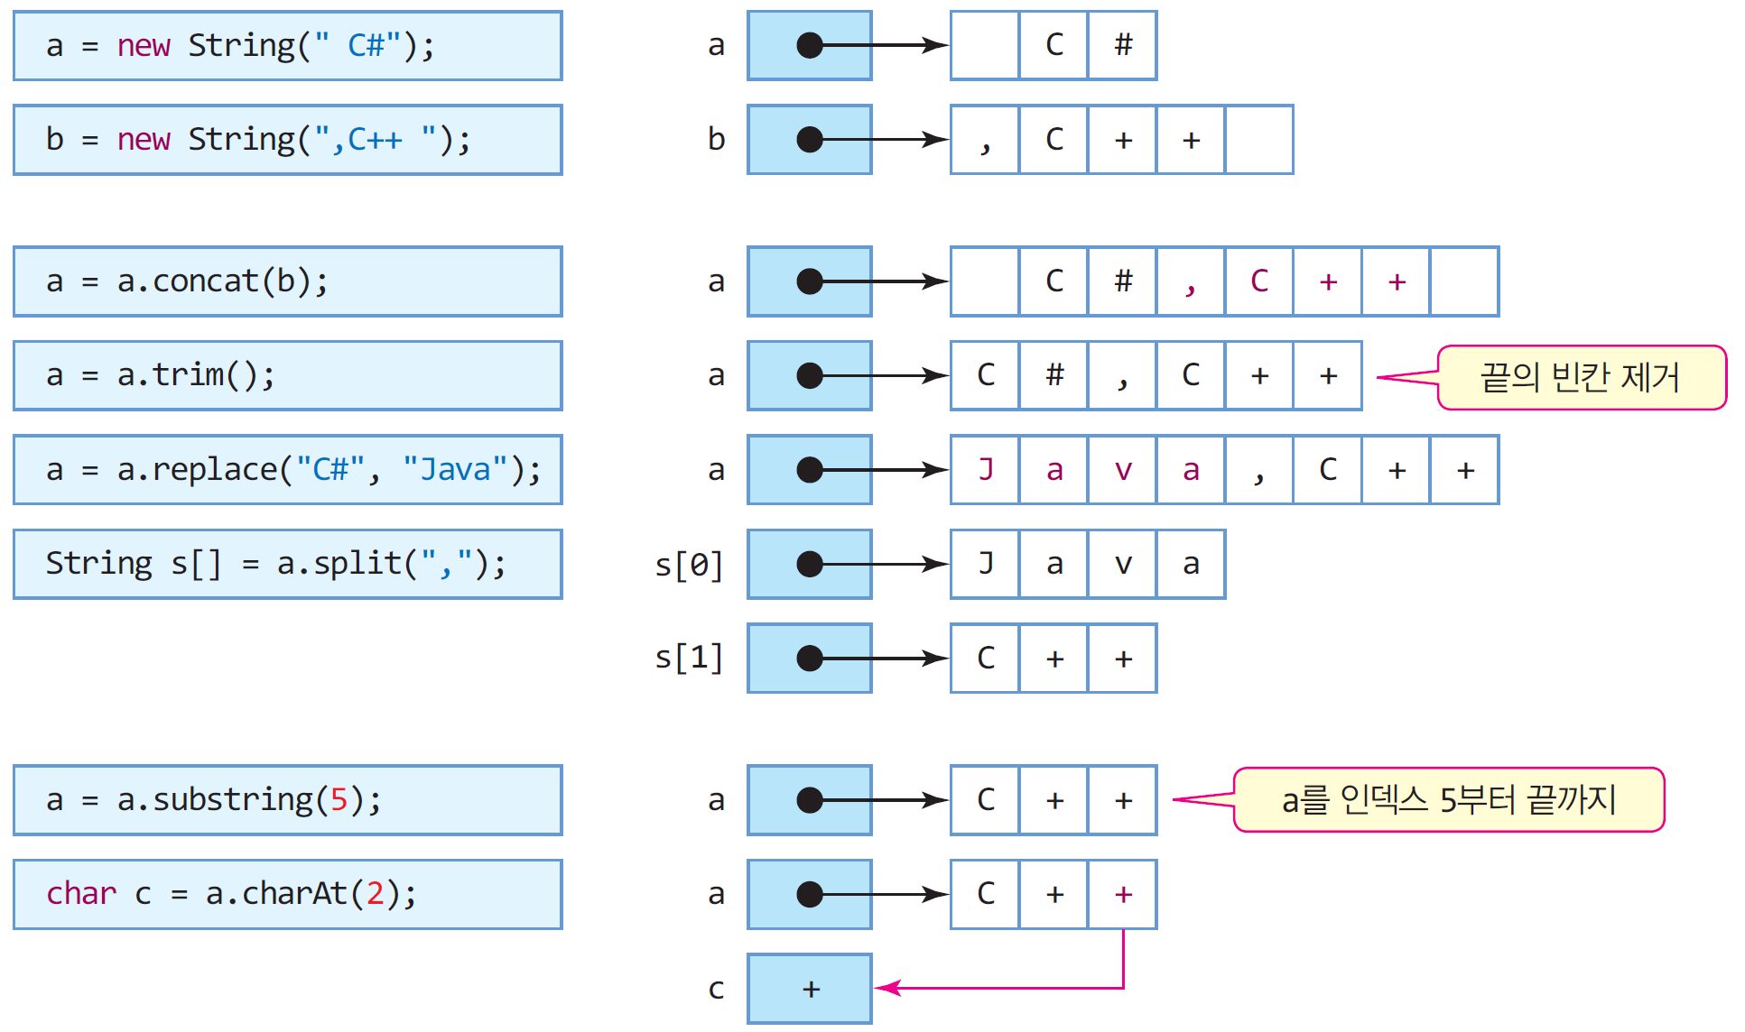
예제 실행 과정

Slide 52
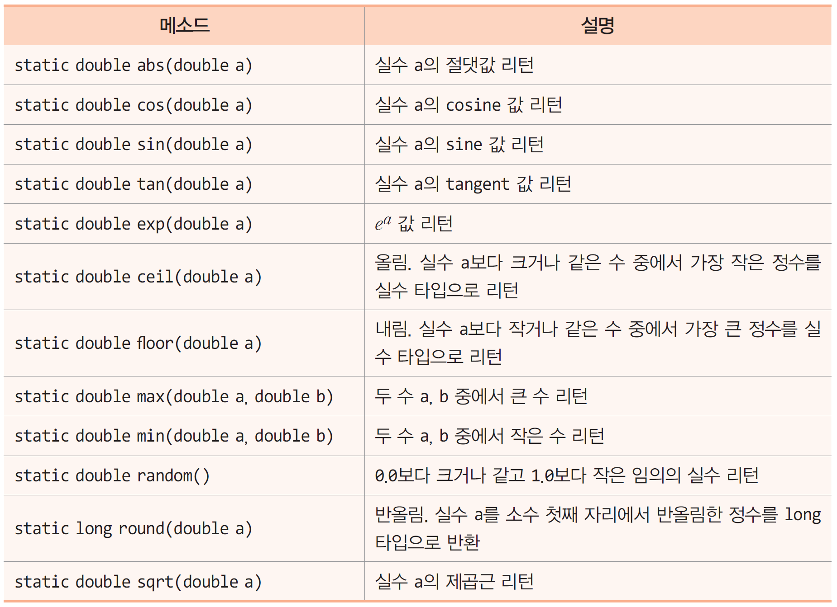
Math 클래스
산술 연산 메소드 제공, java.lang.Math
모든 메소드는 static 타입 : 클래스 이름으로 바로 호출해야 함

Slide 53
Math 클래스를 활용한 난수 발생
난수 발생
static double random()
0.0 이상 1.0 미만의 임의의 double 값을 반환
0에서 100사이의 난수 10개 발생시키는 샘플 코드
Math.random()*100은 0.0~99.99.. 사이의 실수 리턴
Math.random()*100+1은 1.0~100.99.. 사이의 실수 값
(int)(Math.random()*100 + 1)는 소수점이하를 제거하여 1~100 사이의 정수 값
java.util.Random 클래스
다양한 형태로 난수 발생 가능
for(int x=0; x<10; x++) {
int n = (int)(Math.random()*100 + 1); // n은 [1~100] 사이의 랜덤 정수
System.out.println(n);
}

Slide 54
예제 6-10 : Math 클래스 메소드 활용
Math 클래스의 다양한 메소드 활용 예를 보여라.
public class MathEx {
public static void main(String[] args) {
System.out.println(Math.PI); // 원주율 상수 출력
System.out.println(Math.ceil(a)); // ceil(올림)
System.out.println(Math.floor(a)); // floor(내림)
System.out.println(Math.sqrt(9)); // 제곱근
System.out.println(Math.exp(2)); // e의 2승
System.out.println(Math.round(3.14)); // 반올림
// [1, 45] 사이의 정수형 난수 5개 발생
System.out.print("이번주 행운의 번호는 ");
for(int i=0; i<5; i++)
System.out.print((int)(Math.random()*45 + 1) + " ");
}
}
3.141592653589793
4.0
3.0
3.0
7.38905609893065
3
이번주 행운의 번호는 15 31 9 7 5

Slide 55
Calendar 클래스
Calendar 클래스의 특징
java.util 패키지
시간과 날짜 정보 저장 관리
년, 월, 일, 요일, 시간, 분, 초, 밀리초, 오전 오후 등
Calendar 클래스의 각 시간 요소를 설정하기나 알아내기 위한 필드들

Slide 56
Calendar 객체 생성 및 날짜와 시간
Calendar 객체 생성,
Calendar now = Calendar.getInstance();
now객체는 현재 날짜와 시간 정보를 가지고 생성
Calendar는 추상 클래스이므로 new Calendar() 하지 않음
날짜와 시간 알아내기
날짜와 시간 설정하기
Calendar 객체에 저장
Calendar 객체에 날짜와 시간을 저장한다고 컴퓨터의 날짜와 시간을 바꾸는 것은 아님
int year = now.get(Calendar.YEAR); // now에 저장된 년도
int month = now.get(Calendar.MONTH) + 1; // now에 저장된 달
// 이성 친구와 처음으로 데이트한 날짜와 시간 저장
Calendar firstDate = Calendar.getInstance();
firstDate.clear(); // 현재 날짜와 시간 정보를 모두 지운다.
firstDate.set(2016, 11, 25); // 2016년 12월 25일. 12월은 11로 설정
firstDate.set(Calendar.HOUR_OF_DAY, 20); // 저녁 8시로 설정
firstDate.set(Calendar.MINUTE, 30); // 30분으로 설정

Slide 57
예제 6-11 : Calendar를 이용하여 현재 날짜와 시간 알아내기/날짜 시간 설정하기
import java.util.Calendar;
public class CalendarEx {
public static void printCalendar(String msg, Calendar cal) {
int year = cal.get(Calendar.YEAR);
// get()은 0~30까지의 정수 리턴.
int month = cal.get(Calendar.MONTH) + 1;
int day = cal.get(Calendar.DAY_OF_MONTH);
int dayOfWeek = cal.get(Calendar.DAY_OF_WEEK);
int hour = cal.get(Calendar.HOUR);
int hourOfDay = cal.get(Calendar.HOUR_OF_DAY);
int ampm = cal.get(Calendar.AM_PM);
int minute = cal.get(Calendar.MINUTE);
int second = cal.get(Calendar.SECOND);
int millisecond = cal.get(Calendar.MILLISECOND);
System.out.print(msg + year + "/" + month + "/" + day + "/");
switch(dayOfWeek) {
case Calendar.SUNDAY : System.out.print("일요일"); break;
case Calendar.MONDAY : System.out.print("월요일"); break;
case Calendar.TUESDAY : System.out.print("화요일"); break;
case Calendar.WEDNESDAY : System.out.print("수요일"); break;
case Calendar.THURSDAY : System.out.print("목요일"); break;
case Calendar.FRIDAY: System.out.print("금요일"); break;
case Calendar.SATURDAY : System.out.print("토요일"); break;
}
System.out.print("(" + hourOfDay + "시)");
if(ampm == Calendar.AM) System.out.print("오전");
else System.out.print("오후");
System.out.println(hour + "시 " + minute + "분 " + second + "초 “
+ millisecond +"밀리초");
}
public static void main(String[] args) {
Calendar now = Calendar.getInstance();
printCalendar("현재 ", now);
Calendar firstDate = Calendar.getInstance();
firstDate.clear();
// 2016년 12월 25일. 12월을 표현하기 위해 month에 11로 설정
firstDate.set(2016, 11, 25);
firstDate.set(Calendar.HOUR_OF_DAY, 20); // 저녁 8시
firstDate.set(Calendar.MINUTE, 30); // 30분
printCalendar("처음 데이트한 날은 ", firstDate);
}
}
현재 2017/3/29/수요일(19시)오후7시 59분 51초 892밀리초
처음 데이트한 날은 2016/12/25/일요일(20시)오후8시 30분 0초 0밀리초

